Slide 1
Het Geweten
In hoeverre behoort een christen naar het geweten te luisteren?

Slide 2
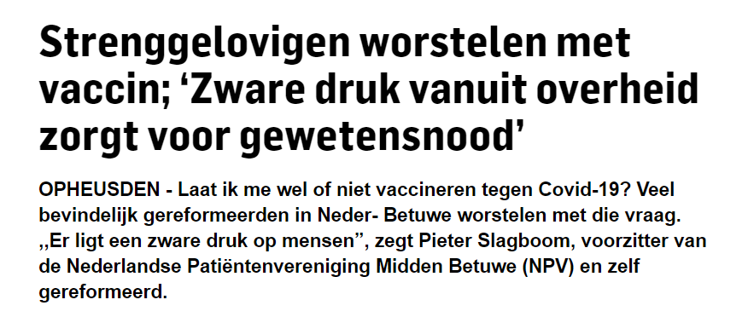
Enkele uitspraken
Geweten = moreel kompas
Volg je hart, dat klopt altijd.
,,Druk vanuit de overheid zorgt voor gewetensnood.”

Slide 3
Wat is een geweten?
Enkele definities
innerlijk besef van goed en kwaad
het bewust zijn van schuld
"de gezamenlijke al of niet bewuste voorstellingen en begrippen, waarnaar de mens de zedelijke waarde van eigen handelen beoordeelt” (van Dale)
(Er bestaat geen algemeen geaccepteerde omschrijving)

Slide 4
In de bijbel
OT -> wordt als zodanig niet benoemd, mogelijk indirect
NT -> Vooral bij Paulus Grieks: συνείδησις (Transliteratie: suneidēsis):
1. ‘(het) medeweten’, komt voor niet in de bijbel
2. ‘bewustzijn, bewustheid’, enkel het weten, zonder oordeel
3.‘geweten’

Slide 5
Over het geweten: 1 Korintiërs.8 (NBG)
Vers 7: Maar niet bij allen is die kennis. Want sommigen, in hun geweten nog niet los van de afgod, eten dit vlees als afgodenoffer en hun geweten, dat zwak is, wordt erdoor besmet.
niet vrij van de afgod,
zwak,
bezwaard
> Het wordt op opgebouwd door kennis!

Slide 6
Dit zegt het ons
Geweten wordt dus opgebouwd door (bijbel)kennis, maar is niet de maat der dingen.
Geweten kan het dus fout hebben. Het kan zelfs beschadigd of afgesloten zijn. (1.Tim.4:2)
Het is onder geschikt aan: “Het gericht zijn op de ander”.

Slide 7
Maar, ook belangrijk
Het moet rein zijn (1 Timoteüs 3:8-9) moeten de diakenen … het geheimenis des geloofs bewarend in een rein geweten.
Kan als getuigenis dienen (2.Kor 1:12) Want dit is onze roem, het getuigenis van ons geweten
Het wordt ook door het bloed van Jezus gereinigd (Hebreeën 9:14) hoeveel te meer zal het bloed van Christus ... ons bewustzijn reinigen
Het kan geleid worden door de Heilige Geest (Romeinen 9:1) want mijn geweten betuigt mij dit mede door de heilige Geest

Slide 8
Conclusie
Ons geweten is niet onfeilbaar, we mogen er voorzichtig optimistisch mee omgaan.
Ons geweten dient een plaats in ons geloofsleven te hebben.
De Heilige bewerkt ons geweten en kan het leiden. Hij geeft dus groei en verandering van ons geweten.

Slide 9
Heilige Geest als leiding
Mensen begrijpen niet altijd wat ze horen (Marcus 4.9)
Mensen hebben een arglistig hart (Jeremia.17.9)
Wie weet feilloos het verschil tussen de stem van de HG en de eigen stem?
We blijven zelf verantwoordelijk voor onze keuzes. ( 2.Kor 3:14-15]
Dus: eigen geweten blijft belangrijk!

Slide 10
Hoe je geweten te vormen?
Luisteren naar Heilige Geest, dus ook de Bijbel, om te begrijpen, leren te denken / redeneren / liefde hebben als Jezus.
Maar ook vorming door de wereld om je heen, het gezin, de buurt, de kerk, de school/werk en de media.

Slide 11
Hoe gaat dat? (1)
Kind, 2 jaar pikt goed/fout gedrag op, met context
Kind, 3 jaar probeert schuld te bepalen
Kleuter zwart/wit, oorzaak & gevolg
7-12 jaar zwart/wit, leert uitzonderingen
Puber leert het wegen, het fundament van goed/fout wordt onderzocht, “identificatiefiguur & authenticiteit”
Volwassen onderhouden en uitbouwen

Slide 12
Hoe gaat dat? (2)
Kind
Jongeling
Ouder
“vasthouden aan de letter van de bijbel”
“confrontatie met struikelingen”
“proberen het goed te doen, geen fouten”
“besef van tegenstrijdigheden, ook in de bijbel”
“onderzoeken naar het waarom en waartoe, bijbelse waarden en normen, Jezus als de weg leren kennen”
“Je weg met Jezus gaan”

Slide 13
Gewetensvorming
Bidden, bijbel lezen, jezelf onderzoeken. (Spiegelen in Jezus, Jakobus 1:23)
Richtlijn: “Wees niet op uzelf gericht, maar op de ander”. (1 Korintiërs 10:24)
Oefen in een onergerlijk geweten. (Niet gegriefd worden door besef van schuld) (Handelingen 24:16)

Slide 14
Waarom?
Om rust voor onze ziel te vinden.

